Slide 1
Binary Search Tree
助教: 王子倫

Slide 2
特性
二元搜尋樹是一顆二元樹，他滿足下列的性質
每一個元素都有一個鍵而且不存在兩個元素具有相同的鍵
左子樹裡的所有鍵( 如果有的話) 都小於根節點裡的鍵
右子樹裡的所有鍵( 如果有的話) 都大於根節點裡的鍵
左右子樹也都是二元搜尋樹

Slide 3
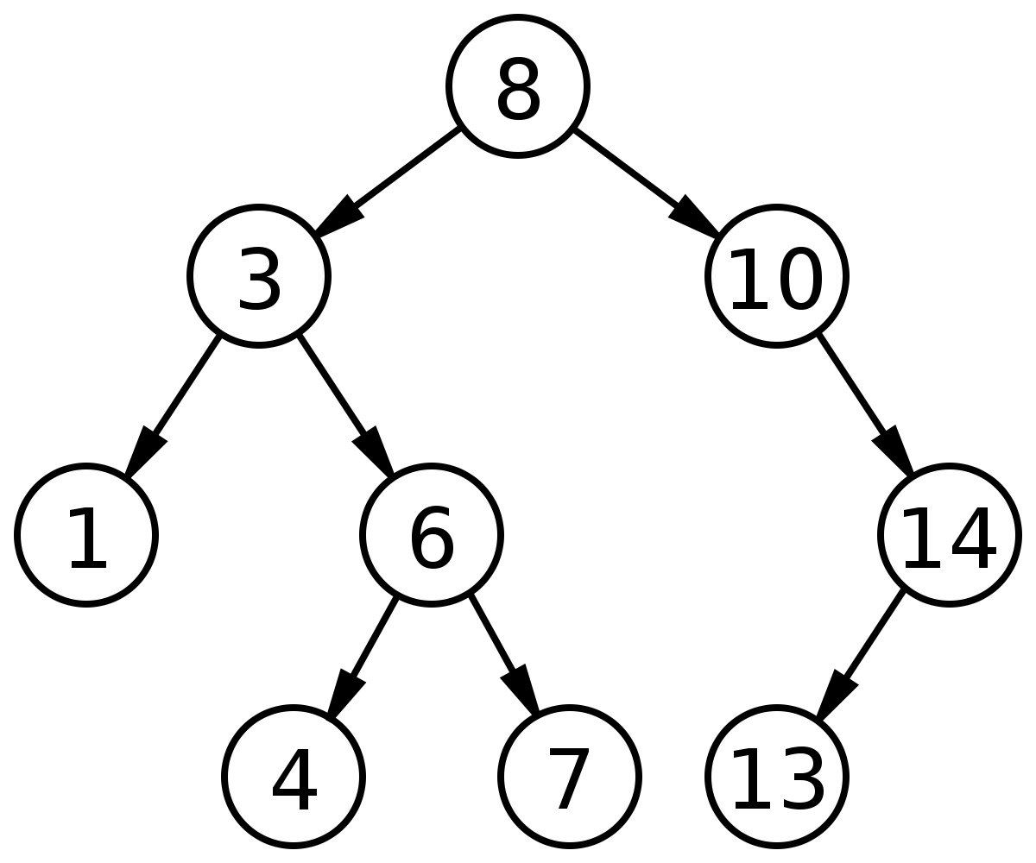
特性
左子樹
右子樹

Slide 4
新增(insert)
1. 如果是樹空的，則回傳要insert的node
2. 從樹根開始依照左小右大的規則，把現在的節點跟要新增的值比大小
回傳指向在搜尋樹中碰到的最後一個節點的指標 (將值新增到樹裡)

Slide 5
新增(insert)
 | 30
 | 18
新增 30
 | 11
 | 28
 | 5
 | 14
 | 35

Slide 6
新增(insert)
程式碼長什麼樣子?
void insert(int key) { root = insert(root, key); };
Node* insert(Node* root, int key); (這次作業要完成的)

Slide 7
新增(insert)
Root
假設Binary Search Tree如為空
BS_tree.insert(7);
X
void insert(int key) {
root = insert(root, key);
}

Slide 8
新增(insert)
Root
假設Binary Search Tree如為空
BS_tree.insert(7);
X
 | 7
void insert(int key) {
root = insert(root, key);
}
return new Node(key);

Slide 9
新增(insert)
Root
假設Binary Search Tree如為空
BS_tree.insert(7);
 | 7
void insert(int key) {
root = new Node(key);
}
※是結果變成這樣，程式碼不變
return new Node(key);

Slide 10
新增(insert)
Root
假設Binary Search Tree如為空
BS_tree.insert(7);
 | 7
void insert(int key) {
root = insert(root, key);
}

Slide 11
新增(insert)
Root
假設Binary Search Tree為右邊
BS_tree.insert(13);
 | 18
void insert(int key) {
root = insert(root, key);
}
 | 11
 | 28
 | 5
 | 14
 | 35

Slide 12
新增(insert)
Root
假設Binary Search Tree為右邊
BS_tree.insert(13);
 | 18
void insert(int key) {
root = insert(root, key);
}
 | 11
 | 28
13<18 → go left
node->left = insert(node->left, key);
 | 5
 | 14
 | 35

Slide 13
新增(insert)
Root
假設Binary Search Tree為右邊
BS_tree.insert(13);
 | 18
void insert(int key) {
root = insert(root, key);
}
 | 11
 | 28
13<18 → go left
node->left = insert(node->left, key);
 | 5
 | 14
 | 35
13>11 → go right
node-> right = insert(node-> right, key);

Slide 14
新增(insert)
Root
假設Binary Search Tree為右邊
BS_tree.insert(13);
 | 18
void insert(int key) {
root = insert(root, key);
}
 | 11
 | 28
13<18 → go left
node->left = insert(node->left, key);
 | 5
 | 14
 | 35
13>11 → go right
node-> right = insert(node-> right, key);
13<14 → go left
node->left = insert(node->left, key);

Slide 15
新增(insert)
Root
假設Binary Search Tree為右邊
BS_tree.insert(13);
 | 18
void insert(int key) {
root = insert(root, key);
}
 | 11
 | 28
13<18 → go left
node->left = insert(node->left, key);
 | 5
 | 14
 | 35
13>11 → go right
node-> right = insert(node-> right, key);
 | 13
13<14 → go left
node->left = insert(node->left, key);
return new Node(key);

Slide 16
新增(insert)
Root
假設Binary Search Tree為右邊
BS_tree.insert(13);
 | 18
void insert(int key) {
root = insert(root, key);
}
 | 11
 | 28
13<18 → go left
node->left = insert(node->left, key);
 | 5
 | 14
 | 35
13>11 → go right
node-> right = insert(node-> right, key);
 | 13
13<14 → go left
node->left = insert(node->left, key);
return new Node(key);

Slide 17
新增(insert)
Root
假設Binary Search Tree為右邊
BS_tree.insert(13);
 | 18
void insert(int key) {
root = insert(root, key);
}
 | 11
 | 28
13<18 → go left
node->left = insert(node->left, key);
 | 5
 | 14
 | 35
13>11 → go right
node-> right = insert(node-> right, key);
 | 13
13<14 → go left
node->left = new Node(key);

Slide 18
新增(insert)
Root
假設Binary Search Tree為右邊
BS_tree.insert(13);
 | 18
void insert(int key) {
root = insert(root, key);
}
 | 11
 | 28
node->left = insert(node->left, key);
 | 5
 | 14
 | 35
node-> right->left = new Node(key);
 | 13
return node;
node->left = new Node(key);

Slide 19
新增(insert)
Root
假設Binary Search Tree為右邊
BS_tree.insert(13);
 | 18
void insert(int key) {
root = insert(root, key);
}
 | 11
 | 28
node->left-> right->left = new Node(key);
 | 5
 | 14
 | 35
return node;
node-> right->left = new Node(key);
 | 13

Slide 20
新增(insert)
Root
假設Binary Search Tree為右邊
BS_tree.insert(13);
 | 18
void insert(int key) {
root = node->left-> right->left = new Node(key);
}
 | 11
 | 28
return node;
node->left-> right->left = new Node(key);
 | 5
 | 14
 | 35
 | 13

Slide 21
新增(insert)
Root
假設Binary Search Tree為右邊
BS_tree.insert(13);
 | 18
void insert(int key) {
root->left->right->left = new Node(13);
}
 | 11
 | 28
 | 5
 | 14
 | 35
 | 13

Slide 22
刪除(delete)
 | 12
刪除14
 | 7
 | 24
14沒有child
所以直接刪掉即可
 | 3
 | 11
 | 15
 | 37
 | 14
 | 22

Slide 23
刪除(delete)
 | 12
刪除15
 | 7
 | 24
15有一個child
所以將child向上移即可
 | 3
 | 11
 | 15
 | 37
 | 22

Slide 24
刪除(delete)
 | 12
刪除12
 | 7
 | 24
如果是有兩個child的node
可以選擇
左子樹最大/右子樹最小
的node
這邊選擇將右子樹最小的node
 | 3
 | 11
 | 15
 | 37
 | 22

Slide 25
刪除(delete)
15
12
刪除12
 | 7
 | 24
將要刪除的node的數字 變成跟右子樹最小的一樣
 | 3
 | 11
 | 15
 | 37
 | 22

Slide 26
刪除(delete)
 | 15
刪除12
 | 7
 | 24
刪除被複製的Node
並且將child往上移
 | 3
 | 11
 | 15
 | 37
 | 22

Slide 27
刪除(delete)
 | 15
刪除12
 | 7
 | 24
這樣就完成刪除12
 | 3
 | 11
 | 22
 | 37

Slide 28
Binary Tree Traversal
 | 15
Preorder (前序追蹤法)：DLR
Inorder (中序追蹤法)：LDR
Postorder (後序追蹤法)：LRD
 | 7
 | 24
 | 3
 | 11
 | 22
 | 37

Slide 29

課堂練習(12/3 21:00)
完成下列函式:
Node* insert(Node* node, int key);
void inOrder(Node* node_p);
void preOrder(Node* node_p);
void postOrder(Node* node_p);

